Slide 1
Choléra
jusqu’à 08 février 2024

Slide 2
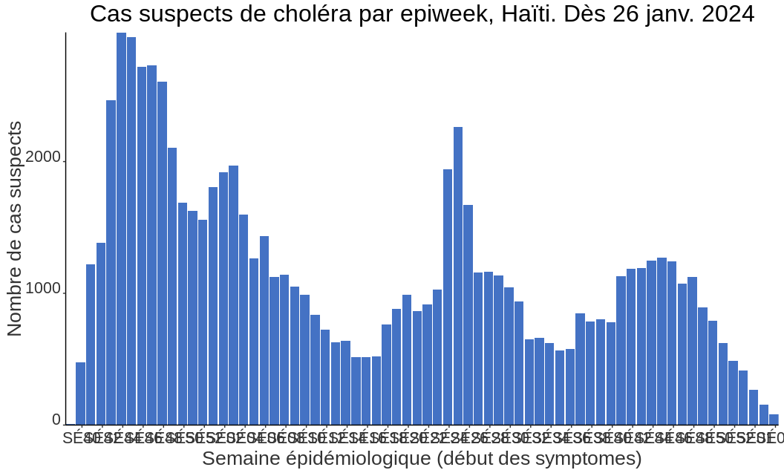
Résumé: Choléra en Haïti
Total des cas suspects: 79347
augmentant: 3.1%
Total des cas confirmés: 4608
augmentant: 1.8%
Décès: 1169
augmentant: 1.2%
Taux de létalité: 1.5%
Informations démographiques
55% sont des hommes
48% <20 ans

Slide 3
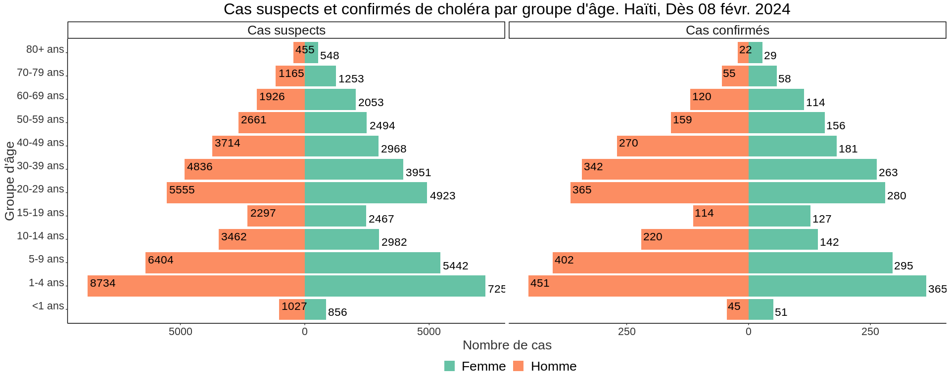
Informations démographiques

Slide 4
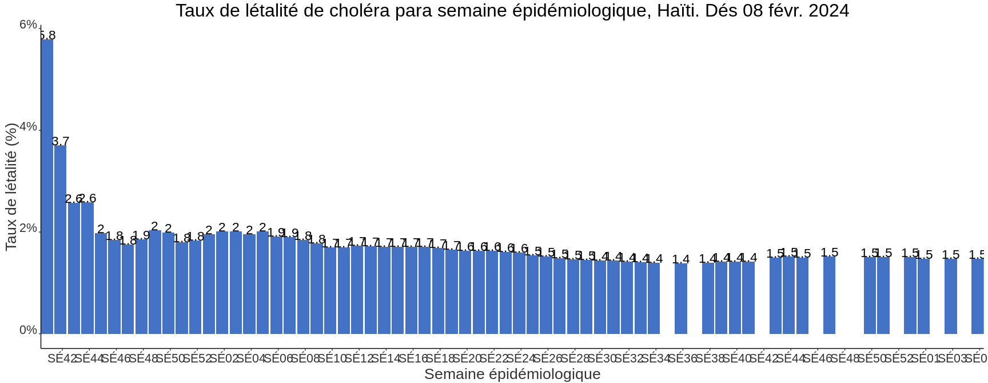
Taux de létalité

Slide 5
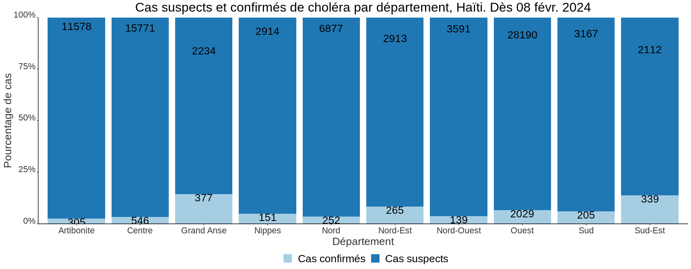
Cas de choléra en Haïti par département

